Slide 1

PREFEITURA MUNICIPAL DE SEROPEDICA
Rua Maria Lourenço, 18
Fazenda Caxias
Decreto N° 2709 de 6 de agosto, 2024
Abre crédito suplementar no valor total de R$2.220.000,00, para fins que se especifica e da outras providências.
O PREFEITO MUNICIPAL, no uso de suas atribuições legais, constitucionais e de acordo com o que Ihe confere o art. 8º da LEI N° 823/2023 datada de 21/12/2023, publicada em 21/12/2023
D E C R E T A:
Artigo 1º - Fica aberto crédito suplementar as seguintes dotações
SDota óeuseinteada
PREFEITURA MUNICIPAL DE SEROPEDICA
01.13 | Secretaria Municipal de Serviços Públicos
2.825 | Manutenção e Operacionalização da Secretária
3.3.9.0.30.03 | OUTROS MATERIAIS DE CONSUMO | Rovalties - União | 2.220.000,00
 |  | Total do Projeto / Atividade R$ | 2.220.000,00
 |  | Total da Unidade R$ | 2.220.000,00
 |  | Valor Total Suplementado R$ | 2.220.000,00
Artigo 2º - As despesas decorrentes da abertura do presente crédito suplementar, serão cobertas com recursos de que trata o Artigo 43 parágrafo 1º da Lei Federal N° 4.320/64, Inciso III.
Inciso: ll - Excesso de Arrecadação: III - Anulação de Dotação
R$2.220.000,00
$2.220.000,00
Dotações Anuladas
PREFEITURA MUNICIPAL DE SEROPEDICA
01.09 | Secretaria Municipal de Educação
2.041 | EducaCão Básica (FUNDEB)
3.1.9.0.13.06 | Reqime Geral de Previdência Professores - INSS | Transferências do FUNDEB - Imposto | 500.000,00
3.1.9.0.13.07 | Reqime Próprio de Previdencia Professores - Seroprev | Transferências do FUNDEB - Imposto | 500.000,00
 |  | Total do Projeto / Atividade R$ | 1.000.000,00
2.066 | Unidades Escolares - Merenda Escolara
3.3.9.0.30.03 | OUTROS MATERIAIS DE CONSUMO | Recursos de Impostos Vinculados Ed | 300.000,00
 |  | Total do Projeto / Atividade R$ | 300.000,00
2.067 | Uniformes, Material Permanente, Obras e Instalações, Material Didático e de Distribuição Gratuita - QSE
3.3.9.0.32.00 | MATERIAL DE DISTRIBUICÂO GRATUITA Salário- Educação |  | 400.000,00
 | Total do Projeto / Atividade R$ |  | 400.000,00
2.808 | Manutencão e Operacionalização das Unidades Administrativas
3.1.9.0.13.04 | Obriaações Patronais Reqime Próprio de Previdência Recursos de Impostos Vinculados Ed |  | 520.000,00
 | Total do Projeto / Atividade RS |  | 520.000,00
 | Total da Unidade RS |  | 2.220.000,00
 | Valor Total Anulado R$ |  | 2.220.000,00

Slide 2


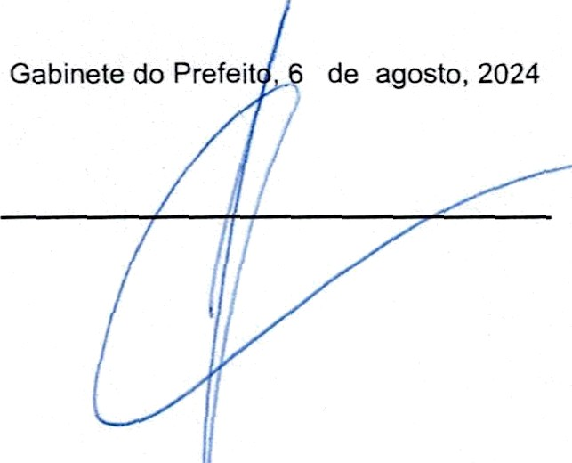
PREFEITURA MUNICIPAL DE SEROPEDICA
Rua Maria Lourenço, 18
Fazenda Caxias
’ ‘ *
Artigo 3º -
Revogadas as disposições em contrãrio. Publique-se, afixe-se e cumpra-se.

